Slide 1
Gedoopt!
Wat doe jij met jouw doop?

Slide 2
Wat betekent jouw doop?
Wat is de betekenis van de doop?
Wat doe jij persoonlijk met de betekenis van jouw doop?

Slide 3

Waar gaat het over?
Het teken van de doop
Betekenis van de doop
Gedoopte kind

Slide 4

Het teken van de doop
Dopen met water heeft een symbolische betekenis
Stromend water wijst op afwassen van de zonden door levend water

Slide 5
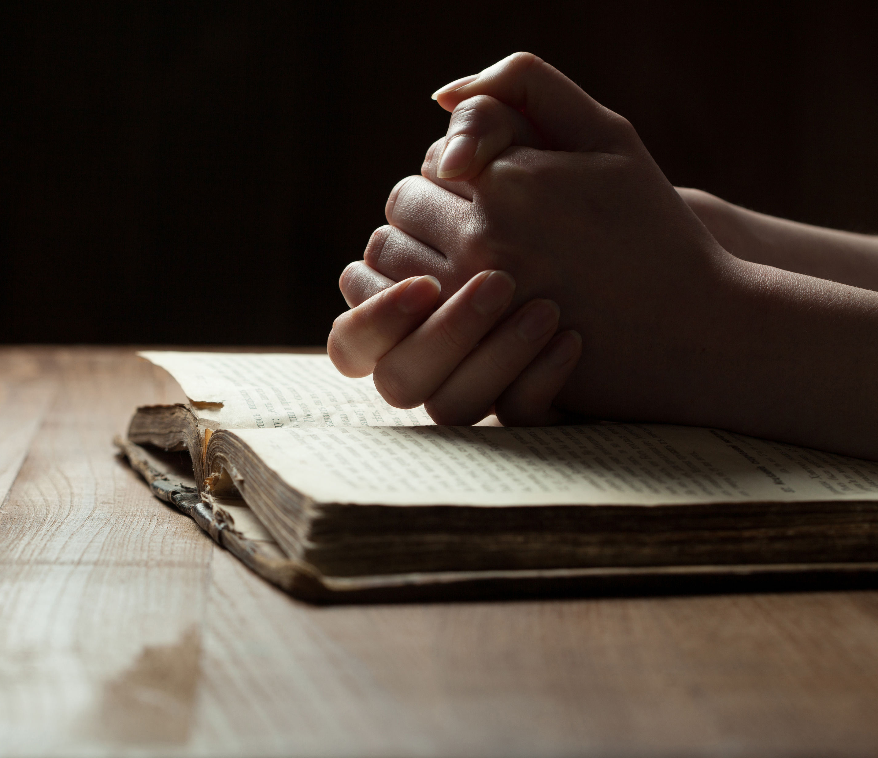
De waarde van de doop
Overgang vanuit heidendom naar christendom
Toestemming voor doop na belijdenis met hart en mond
Doop geeft toegang tot Heilig Avondmaal
Zie Romeinen 6:4

Slide 6
Van besnijdenis naar doop
Besnijdenis
1e generatie op oudere leeftijd besneden
Doop
1e generatie op oudere leeftijd gedoopt na belijdenis
2e generatie bij geboorte na acht dagen besneden
2e generatie na geboorte gedoopt

Slide 7
De betekenis van de doop
De dood en opstanding van Christus staat centraal
De doop maakt een scheiding net als de zondvloed en de Rode Zee
Een teken van Gods bijzondere zorg
Gods belofte: Zijn trouw en zegen
Gods eis: Bekering en gehoorzaamheid

Slide 8

Christus staat centraal

Slide 9
Het spanningsveld
De Heere wil een God van alle gedoopten zijn!
Door het water apart gezet
De doop maakt je niet zalig
De doop verplicht je om de God van je doop te zoeken

Slide 10
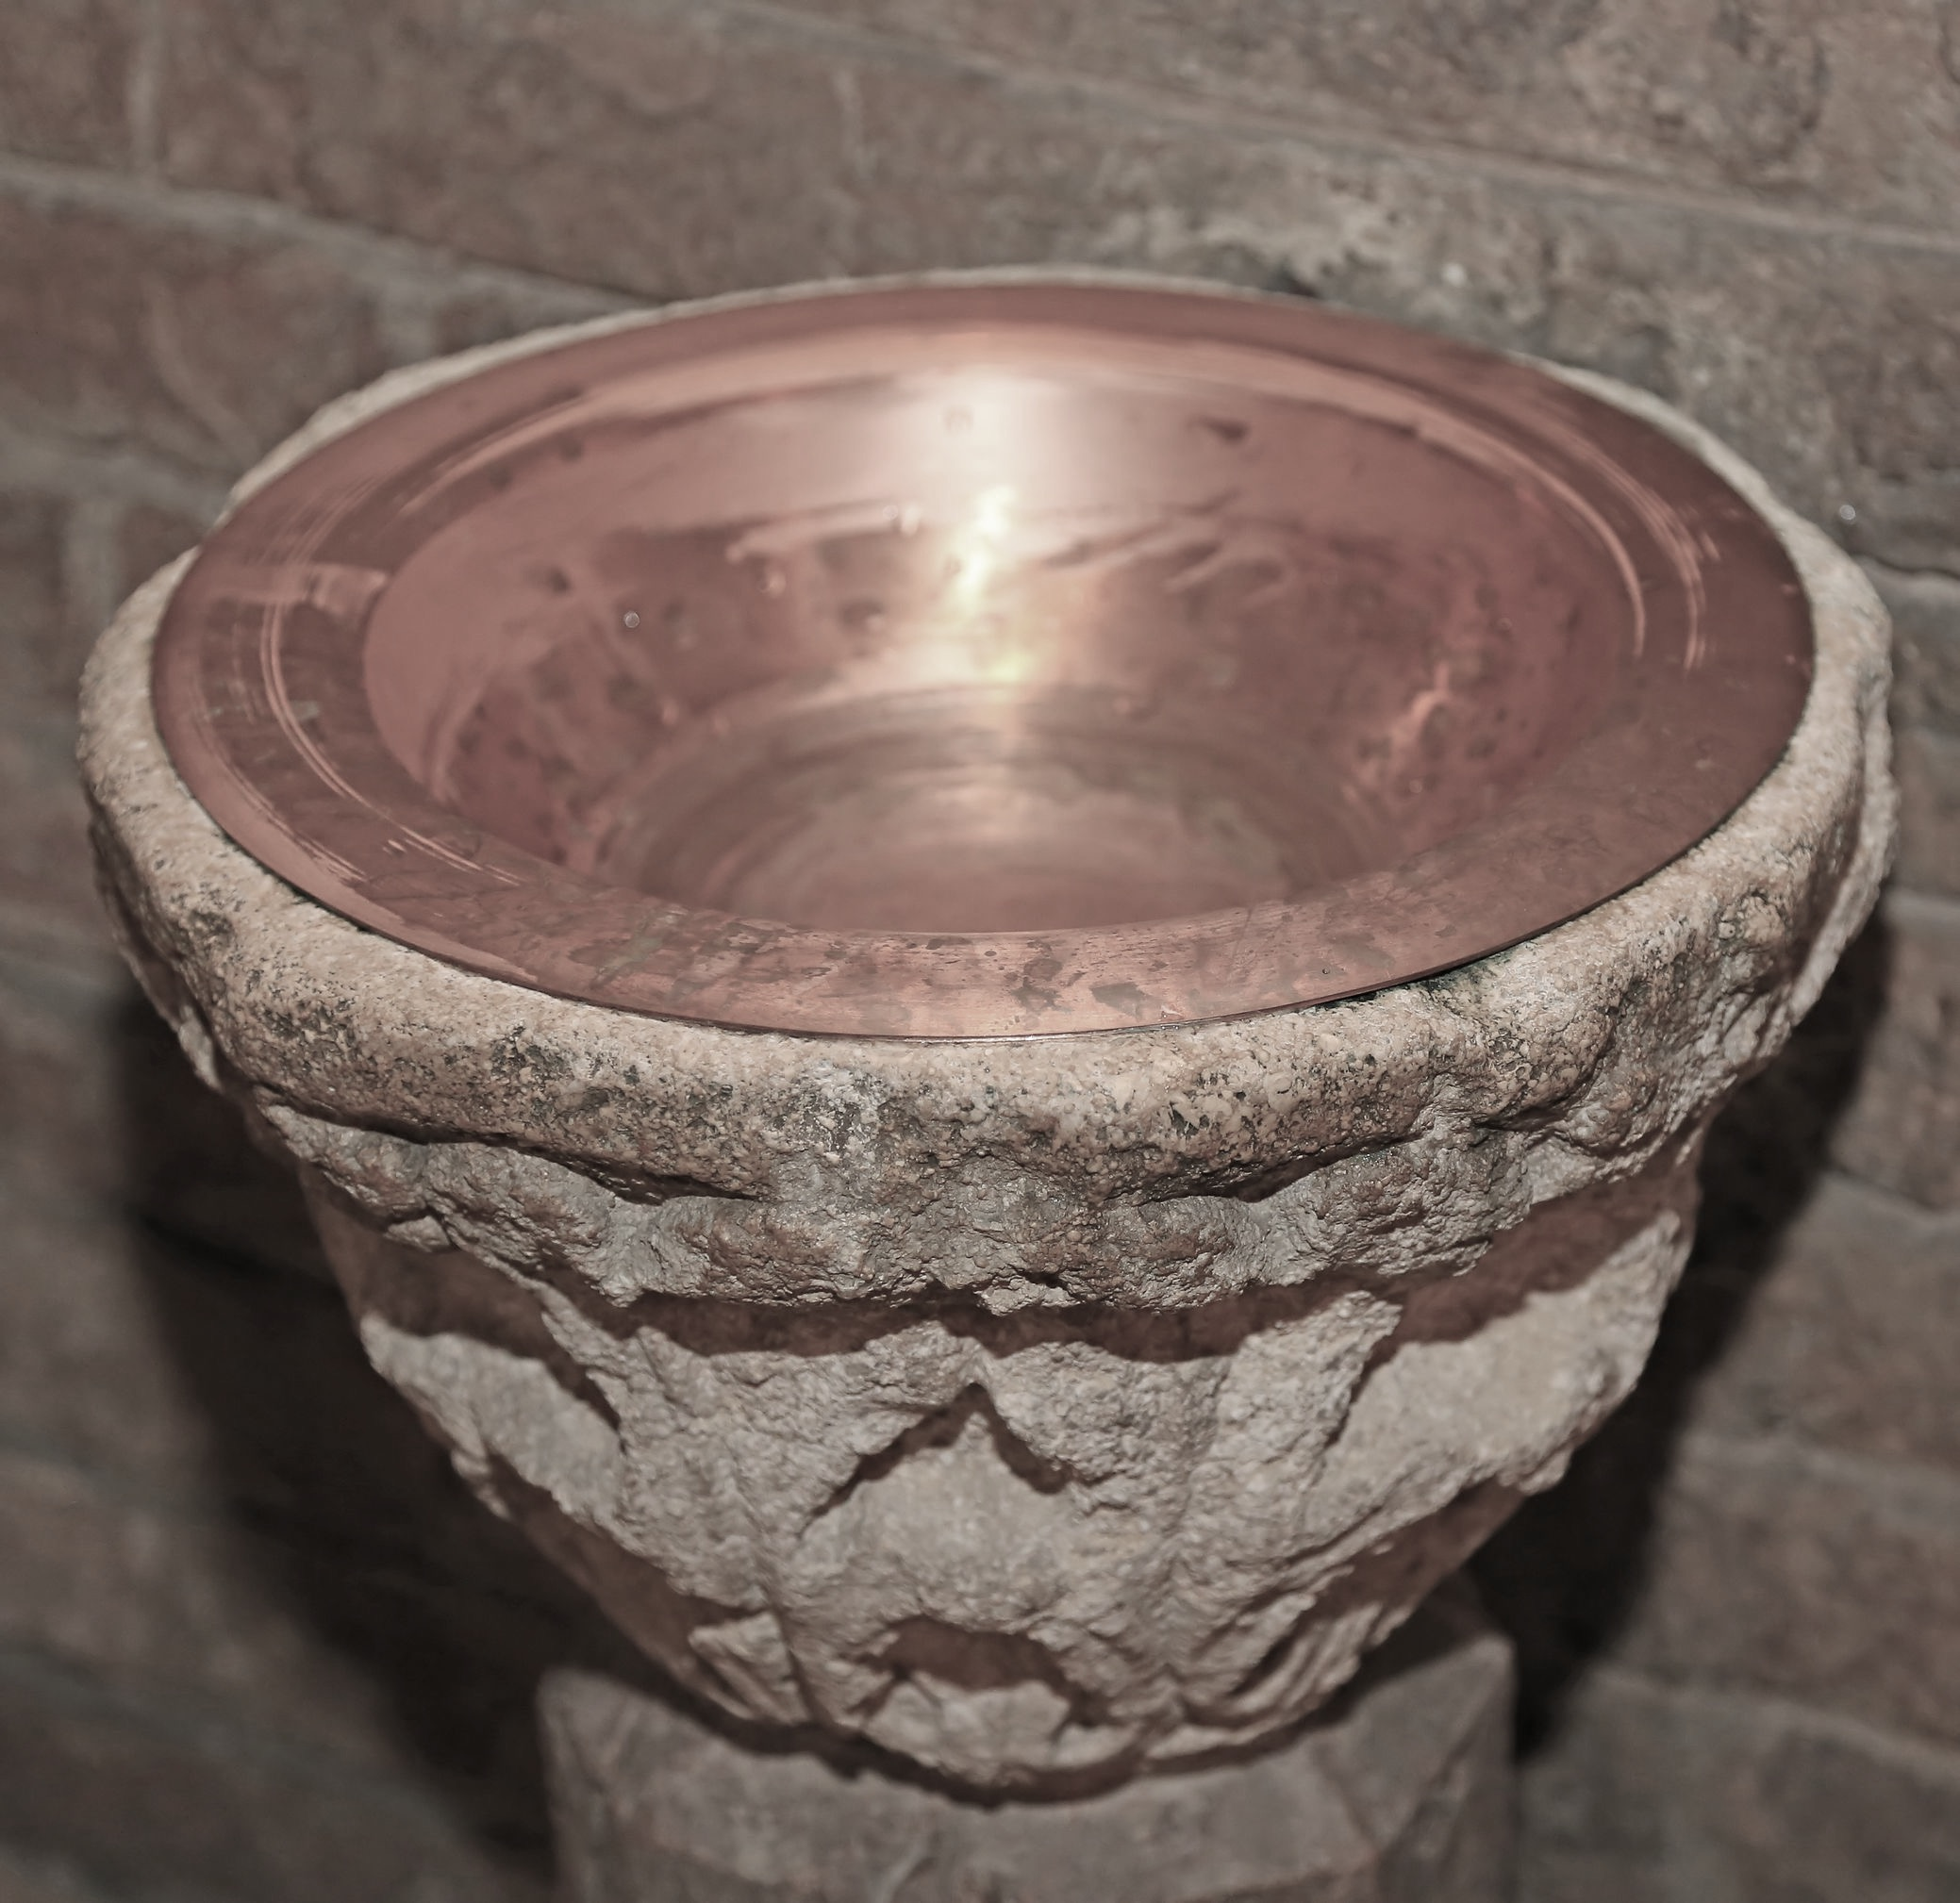
Kinderdoop
In de kinderdoop wordt de lijn van besnijdenis doorgetrokken
Niemand wordt uitgesloten in het verbond
Het teken is met de doop veranderd (bloed → water)

Slide 11
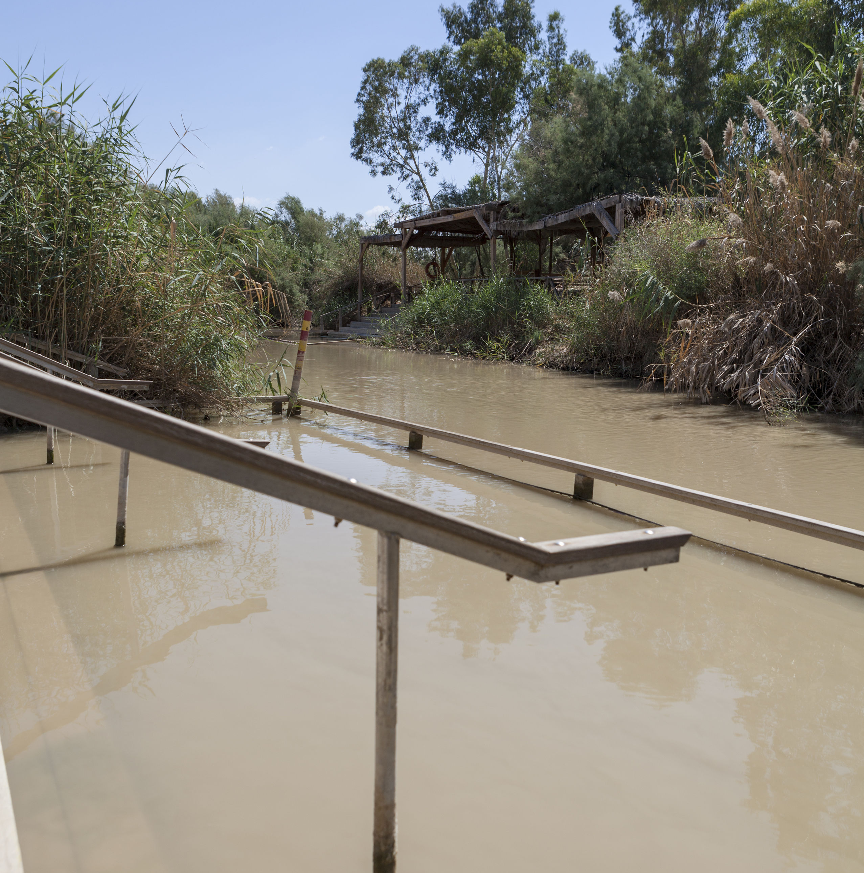
Visie volwassendoop
In Christus is een nieuw verbond, waardoor verbond met Abraham voorbij is
Kinderen behoren niet officieel tot de gemeente
Bij volwassendoop behoor je tot de gemeente

Slide 12
Kinderdoop
Benadrukt de eenheid tussen Oude en Nieuwe Testament
Het teken is wel veranderd, maar de zaak niet
… bekeert u tot den HEERE (2 Kron. 30:6)

Slide 13
De doop: teken van het verbond
God:
Wat zijn Gods beloften in het verbond?
Waar verplicht God Zich toe in dit verbond?
Mens:
Wat zijn de plichten van de mens in het verbond?
Wat vraagt God van de mens?
Gen. 17:1-14, Hand. 2: 14-47, Hand 8: 26-40

Slide 14
Bijbelstudie
Lees met elkaar Handelingen 2:14-47
Wat zegt dit over de doop?
Wat zegt dit jou persoonlijk?
Wat gebeurt er met de gedoopte mensen?
Zijn er woorden of zinnen in het Doopformulier die je niet begrijpt?

Slide 15
Bijbelstudie
DOOPFORMULIER | BETEKENIS
Tot Zijn eer | Waarom is de doop tot Gods eer?
Tot onze troost | Hoe kan de doop ons troosten?
Tot stichting van de gemeente | Hoe sticht de doop de gemeente?

